Slide 1


TRƯỜNG ĐẠI HỌC GIAO THÔNG VẬN TẢI
PHÂN HIỆU TẠI TP. HỒ CHÍ MINH
KHOA CÔNG NGHỆ THÔNG TIN
BÁO CÁO ĐỒ ÁN TỐT NGHIỆP
ĐỀ TÀI:
NGHIÊN CỨU CƠ CHẾ BẢO MẬT PACE VÀ EAC ĐỂ XÂY DỰNG MÔ HÌNH XÁC THỰC ĐẢM BẢO AN TOÀN THÔNG TIN TRÊN THẺ E-ID
GVHD : ThS Trần Phong Nhã
Sinh viên thực hiện : Võ Khắc Mạnh
Mã sinh viên : 6151071071
Lớp : CNTT_K61
1

Slide 2


KẾT CẤU BÀI BÁO CÁO
CHƯƠNG 1:
TỔNG QUAN VỀ THẺ DANH TÍNH ĐIỆN TỬ E-ID
CHƯƠNG 2:
DỮ LIỆU TRÊN THẺ DANH TÍNH ĐIỆN TỬ E-ID
CHƯƠNG 3:
CƠ CHẾ BẢO MẬT PACE VÀ EACE VÀ MÔ HÌNH XÁC THỰC E-ID
CHƯƠNG 4:
XÂY DỤNG HỆ THỐNG ĐỌC GHI DỮ LIỆU TRÊN THẺ RFID
2

Slide 3
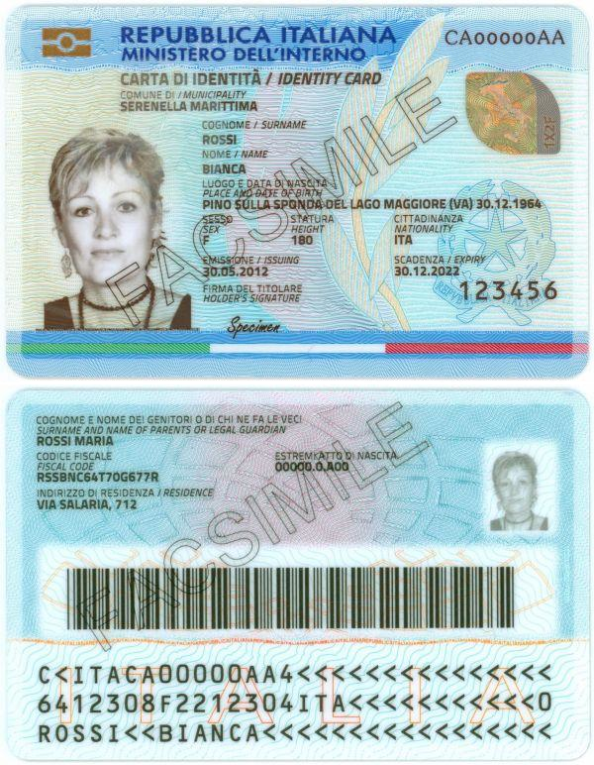

CHƯƠNG 1: TỔNG QUAN VỀ THẺ DANH TÍNH ĐIỆN TỬ E-ID
Sơ lược về thẻ e-ID
Là một loại thẻ nhận dạng kĩ thuật số được trang bị vi mạch điện tử dùng để phục vụ việc xác định duy nhất một cá nhân, tổ chức
3

Slide 4
CHƯƠNG 2: DỮ LIỆU TRÊN THẺ DANH TÍNH ĐIỆN TỬ E-ID
Dữ liệu được lưu trên thẻ
Chip trên thẻ sẽ lưu dữ liệu của chủ sở hữu và có vai trò quan trọng trong việc xác thực thông tin
Ngoài ra còn lưu các khóa liên quan cần thiết cho quá trình xác thực
Dùng 2 yếu tố để xác thực: Thẻ và PIN
4

Slide 5
CHƯƠNG 2: DỮ LIỆU TRÊN THẺ DANH TÍNH ĐIỆN TỬ E-ID
Cơ chế xác thực trên thẻ e-ID
Xác minh mã PIN qua PACE
Xác thực lẫn nhau thông qua kiểm soát truy cập mở rộng (EAC)
Kiểm tra bằng mắt (VIZ)
Kiểm tra bằng máy (MRZ)
4

Slide 6
CHƯƠNG 3: CƠ CHẾ BẢO MẬT PACE VÀ EAC VÀ MÔ HÌNH XÁC THỰC E-ID
Các vấn để nguy hiểm trên thẻ e-ID
Clandestine Tracking
Skimming and Cloning
Eavesdropping
Biometric Data-Leakage
Cryptographic Weaknesses
4

Slide 7
CHƯƠNG 3: CƠ CHẾ BẢO MẬT PACE VÀ EAC VÀ MÔ HÌNH XÁC THỰC E-ID
Cơ chế bảo mật PACE
gPACE-DH Map2Point,N,Q,A (λ) pick authenticated group parameters G = (a, b, p, q, g, λ) (s1, . . . ,sn,st) ←R A0(G, N) with s1, . . . ,sn pairwise distinct pick yT ←R Zq and k ←R [N] let g be the local output of the honest party in an run of Map2Point(sk), where A1(st) controls the other party (updating state information st). (YC, K1, . . . , KQ) ← A2(state, gˆ yT ) Return 1 iff YC ≠ 0 and Ki = YˆyT C for some i ∈ [Q].
4

Slide 8
CHƯƠNG 3: CƠ CHẾ BẢO MẬT PACE VÀ EAC VÀ MÔ HÌNH XÁC THỰC E-ID
Cơ chế bảo mật EAC
Giao thức truy cập mở rộng bởi văn phòng bảo mật thông tin liên bang Đức (BSI)
Cung cấp thiết lập khóa an toàn giữa thẻ chip và một thiết bị đầu cuối sử dụng cơ sở hạ tầng khóa công khai
Cho phép truy cập vào các dữ liệu nhạy cảm trên thẻ như: vân tay, mống mắt, khuôn mặt,…
Gồm hai giai đoạn: Xác thực đầu cuối (TA) và xác thực chip (CA)
Giữa đầu đọc và thiết bị đầu cuối phải được mã hóa
4

Slide 9
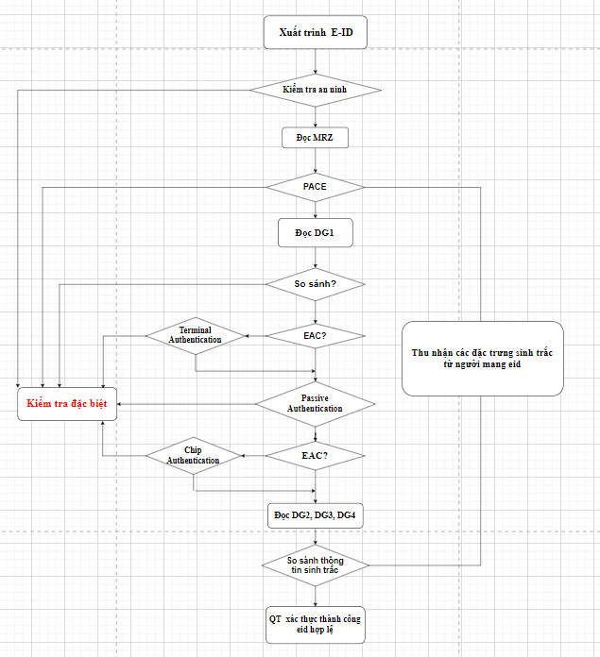
CHƯƠNG 3: CƠ CHẾ BẢO MẬT PACE VÀ EAC VÀ MÔ HÌNH XÁC THỰC E-ID
Mô hình xác thực e-ID
4

Slide 10
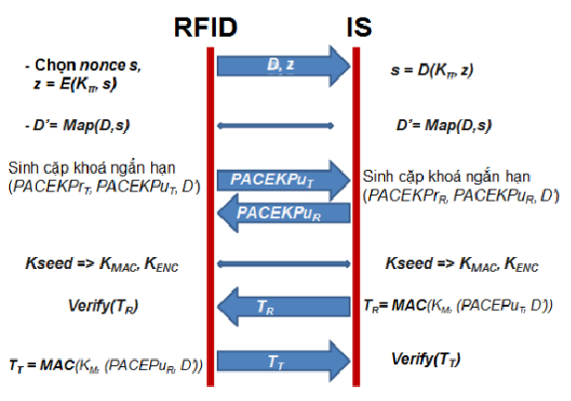
CHƯƠNG 3: CƠ CHẾ BẢO MẬT PACE VÀ EAC VÀ MÔ HÌNH XÁC THỰC E-ID
Lược đồ PACE
4

Slide 11
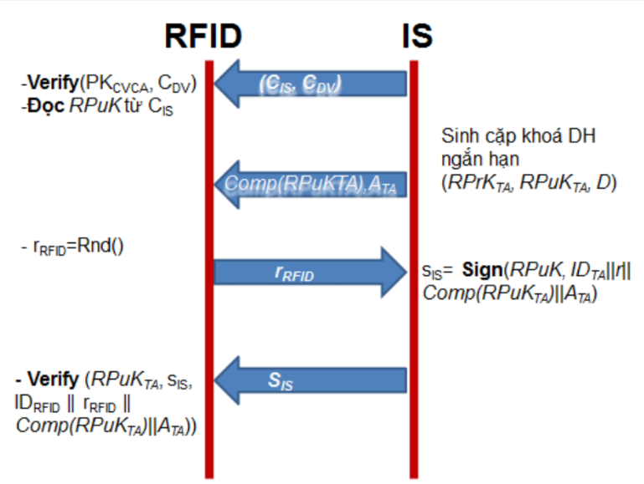
CHƯƠNG 3: CƠ CHẾ BẢO MẬT PACE VÀ EAC VÀ MÔ HÌNH XÁC THỰC E-ID
Lược đồ TA
4

Slide 12
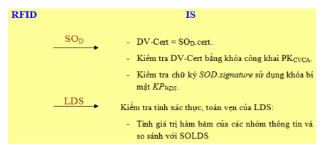
CHƯƠNG 3: CƠ CHẾ BẢO MẬT PACE VÀ EAC VÀ MÔ HÌNH XÁC THỰC E-ID
Lược đồ PA
4

Slide 13
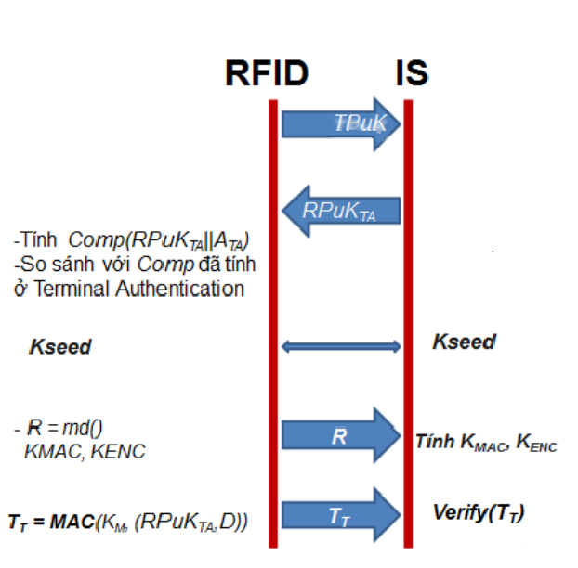
CHƯƠNG 3: CƠ CHẾ BẢO MẬT PACE VÀ EAC VÀ MÔ HÌNH XÁC THỰC E-ID
Lược đồ CA
4

Slide 14

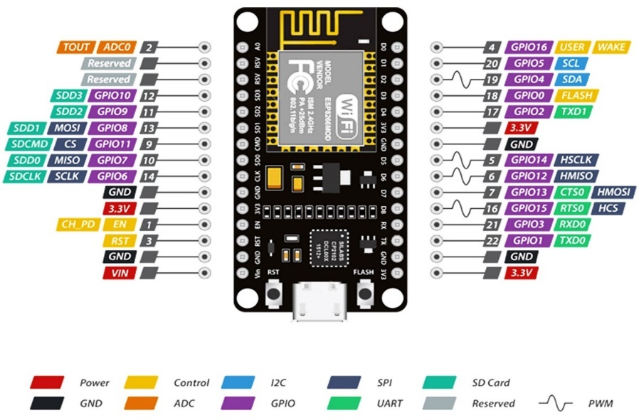
CHƯƠNG 4: HỆ THỐNG ĐỌC GHI DỮ LIỆU TRÊN THẺ RFID
ESP8266
RFID RC522
4

Slide 15
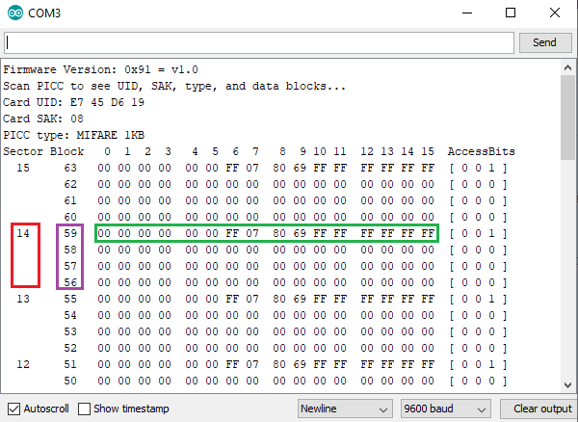

CHƯƠNG 4: HỆ THỐNG ĐỌC GHI DỮ LIỆU TRÊN THẺ RFID
Thẻ RFID Mirafare 1KB
Tổ chức bộ nhớ của thẻ
4

Slide 16
Kết quả đạt được
Những hạn chế
Hướng phát triển
5

Slide 17
XIN TRÂN TRỌNG CẢM ƠN!
4

